Slide 1
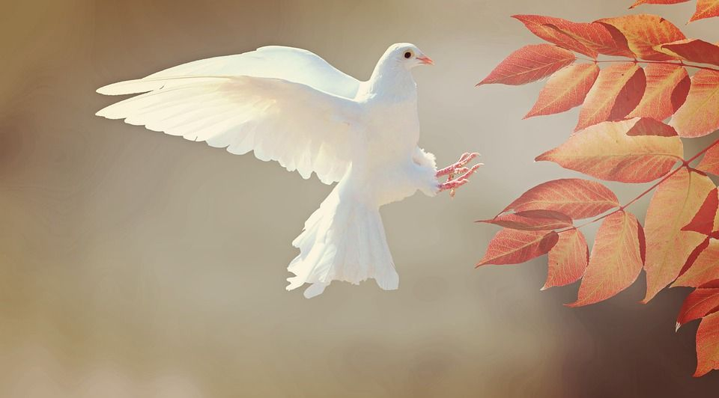
Duch Svatý oživuje

Slide 2

Co je v životě nejzásadnější?
Zloděj přichází, jen aby kradl, zabíjel a hubil, já jsem přišel, aby měly život a měly ho hojnost. (Jan 10,10)
Jděte [tedy] a čiňte učedníky ze všech národů, křtěte je ve jméno Otce i Syna i Ducha Svatého a učte je zachovávat všechno, co jsem vám přikázal. A hle, já jsem s vámi po všechny dny až do skonání tohoto věku. [Amen.]” (Mt 28,19-20)

Slide 3
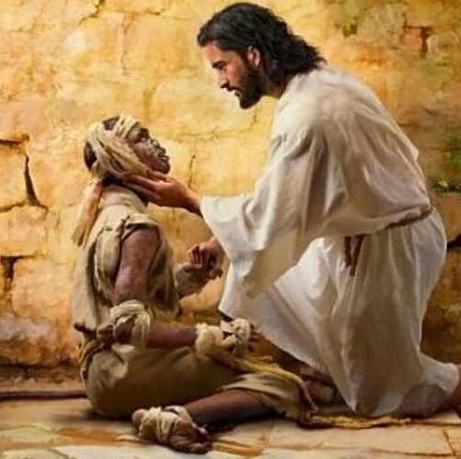
S Ježíšem roste Boží království
Procházel celou Galilejí, učil v jejich synagogách, hlásal evangelium království a uzdravoval každou nemoc a každou slabost v lidu. (Mt 4,23)

Slide 4
Proč byla Ježíšova služba účinná?
trávil čas s Otcem
modlil se
znal Boží slovo
byl si vědom své identity
byl plný Ducha Svatého

Slide 5
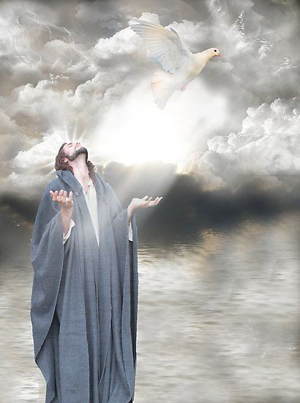
Ježíš naplněn Duchem Svatým
A Jan vydal svědectví: “Viděl jsem, jak Duch sestupoval jako holubice z nebe a zůstal na něm. (Jan 1,32)
Tehdy Duch Ježíše vyvedl do pustiny, aby byl pokoušen od Ďábla. (Mt 4,1)
Jak Bůh pomazal Duchem Svatým a mocí Ježíše, toho z Nazareta, jenž procházel zemí , činil dobře a uzdravoval všechny, kteří trpěli pod mocí Ďábla, protože Bůh byl s ním. (Sk 10,38)

Slide 6
Duch Svatý v nás
Ale říkám vám pravdu: Je pro vás užitečné, abych odešel. Neboť neodejduli, Zastánce k vám nepřijde; odejduli, pošlu ho k vám. (Jan 16,7)
Řekl jim: “Nepřísluší vám poznat časy a doby, které Otec uložil ve své vlastní pravomoci, ale přijmete moc Ducha Svatého, který na vás přijde, a budete mi svědky v Jeruzalémě a v celém Judsku, Samařsku a až po nejzazší konec země.” (Sk 1,7-8)

Slide 7
Boží moc v nás skrze Ducha Svatého
Co se týká duchovních projevů, bratři, nechci, abyste byli v nevědomosti. Víte, že když jste byli pohané, bývali jste neodolatelně vlečeni k němým modlám. Proto vám oznamuji, že žádný, kdo mluví v Duchu Božím, neřekne: "Ježíš buď proklet," a nikdo nemůže říci: "Pán Ježíš," jedině v Duchu svatém.
Jsou rozdíly v darech milosti, ale tentýž Duch; jsou rozdíly v službách, ale tentýž Pán; a jsou rozdíly v působení, ale tentýž Bůh, který působí všechno ve všech. Každému je dáván projev Ducha ke společnému prospěchu. Neboť jednomu je skrze Ducha dáváno slovo moudrosti, jinému podle téhož Ducha slovo poznání; dalšímu víra v témž Duchu, jinému dary uzdravování v témž Duchu; jinému působení mocných činů, jinému proroctví, jinému rozlišování duchů, dalšímu druhy jazyků, jinému pak výklad jazyků. Avšak to všechno působí jeden a týž Duch, který rozděluje každému jednotlivě, jak sám chce. (1Kor 12, 1-11)

Slide 8
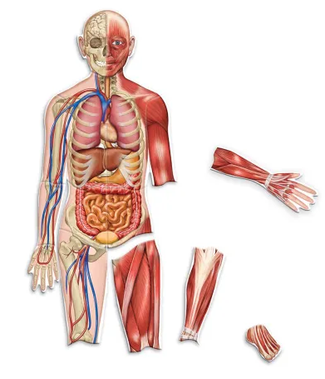
Každý z nás je obdarován Duchem Svatým
Bůh však určil každému orgánu zvláštní úlohu v těle, jak sám chtěl. (1Kor 12,18)

Slide 9
Rekapitulace
bojujme za klíčové věci (Boží království)
každý z nás je důležitý
každý z nás má obdarovaní, dar/dary Ducha Svatého
používejme naše obdarování, dary
naplňujme se Duchem Svatým

